Slide 1
Licenciatura en Enseñanza de las matemáticas
Proyecto terminal
Etapa 1. Planeación

Slide 2
El proyecto terminal es un trabajo académico y de investigación que es congruente con el perfil de egreso de tu licenciatura que te permitirá acercarte al campo laboral y demostrar conocimientos, competencias y habilidades que adquiriste en la licenciatura.
En el módulo 13 se desarrolla la Etapa 1. Planeación del proyecto terminal, la cuál es seriada con las siguientes etapas y módulos.

Slide 3
El Proyecto terminal tiene la finalidad de poner en práctica tus conocimientos en un ambiente laboral real, donde aplicarás lo que aprendiste durante los módulos
1 al 12, de acuerdo a los lineamientos de la UnADM.

Slide 4
¿Qué implica un proyecto terminal en la UnADM?

Slide 5
Proyecto terminal
El servicio social es curricular y se acreditará de forma paralela con tu Proyecto terminal. Es decir, en la institución realizarás una propuesta educativa, pero también realizarás actividades que la institución requiera durante el desarrollo de dicho proyecto.
Durante el proyecto cubrirás 500 horas que se sumarán a lo largo de 4 módulos (13-16).
El desarrollo del proyecto terminal podrás hacerlo en el sector público y privado, es decir, escuelas públicas, privadas o empresas que realicen proyectos relacionados con la educación.
La realización de los proyectos terminales está condicionado a su ejercicio sin percepción económica o en especie de ninguna índole. En caso de recibir cualquier tipo de estímulo por parte de la entidad, la UnADM se deslinda de cualquier vínculo o gestión administrativa al respecto.
Los Proyectos Terminales se sujetarán a los 3 ejes disciplinares Eje 1. Fortalecimiento de las estrategias de enseñanza de matemáticas Eje 2. Didáctica y tecnología para la educación matemática Eje 3. Investigación en matemática educativa Definidos por el Programa Educativo en Enseñanza de las Matemáticas y a las necesidades de la Institución receptora, con la intención de contribuir al beneficio de la sociedad.

Slide 6
Básicamente realizarás un proyecto dentro de una institución educativa, que te permitirá realizar un diagnóstico e identificación de UN SOLO PROBLEMA relacionado con la enseñanza de las matemáticas, y su posible solución.

Slide 7
¿Dónde realizaré mi Proyecto terminal?
En alguna institución educativa o empresa que realice alguna actividad educativa. Puede ser pública, incorporada a la SEP o privada (legalmente constituida con RFC).

Slide 8
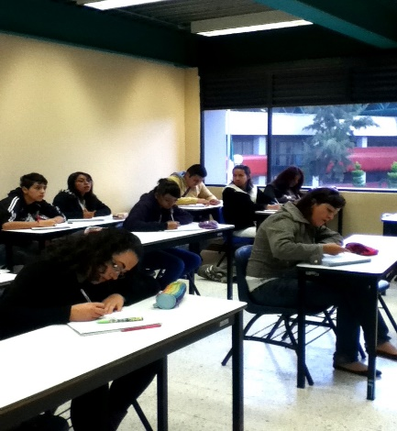
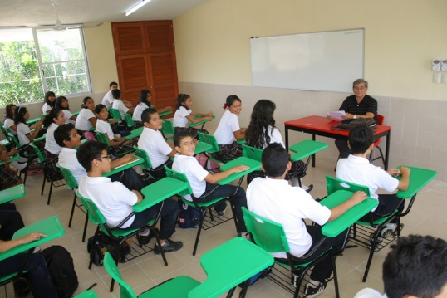
Antes de iniciar…
Identifica al menos tres instituciones para visitarlas. Toma en cuenta el tiempo de traslado y tu disponibilidad para evitar contratiempos.

Slide 9
Eje 2. Didáctica y tecnología para la educación matemática
Eje 3. Investigación en matemática educativa
Eje 1. Fortalecimiento de las estrategias de enseñanza de matemáticas
Analiza los diferentes ejes disciplinares que tiene la UnADM, y elige en cuál desarrollarás tu proyecto terminal.

Slide 10
Tendrás aproximadamente 15 días para encontrar una institución
Es importante sentirte cómodo en el lugar que visitas, porque en caso de ser aceptado estarás trabajando varios meses con el personal de la institución.
Cualquier problema que tengas para encontrar una escuela donde realizar tu proyecto, comunícate de inmediato con tu docente.
TIPS para tu visita
1. Viste formal
2. Presenta tu identificación oficial
3. Lleva la credencial de la UnADM
4. Lleva en mente un par de propuestas de acuerdo al nivel educativo.
5. Si requieres una Carta de Presentación de la UnADM, avisa a tu docente de inmediato.

Slide 11
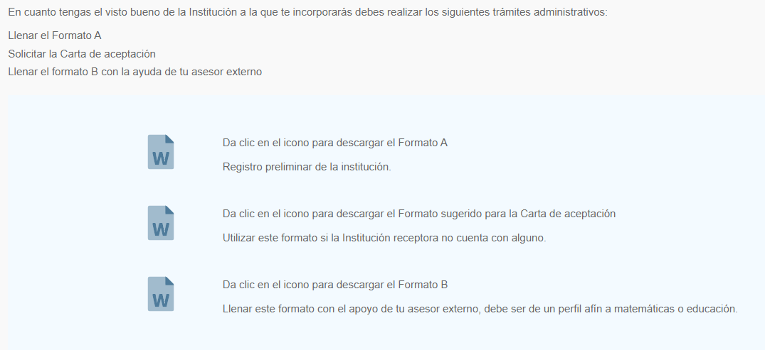
Cuando alguna institución acepte que realices tu proyecto terminal, entonces deberás descargar de la plataforma los formatos A y B que se encuentran en la Ruta para realizar la Etapa 1. Planeación de Proyecto terminal, ubicados en la Semana 3.

Slide 12
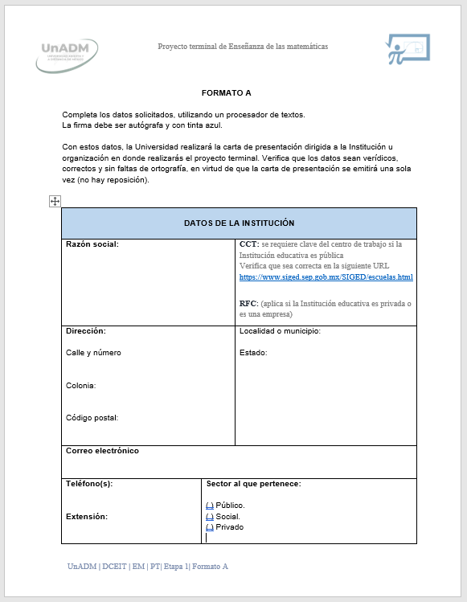
Formato A.
Se divide en dos partes:
1) Datos de la institución.
Primero revisa si la institución educativa tiene una clave: https://www.siged.sep.gob.mx/SIGED/escuelas.html
Si es una empresa entonces escribe el RFC.

Slide 13
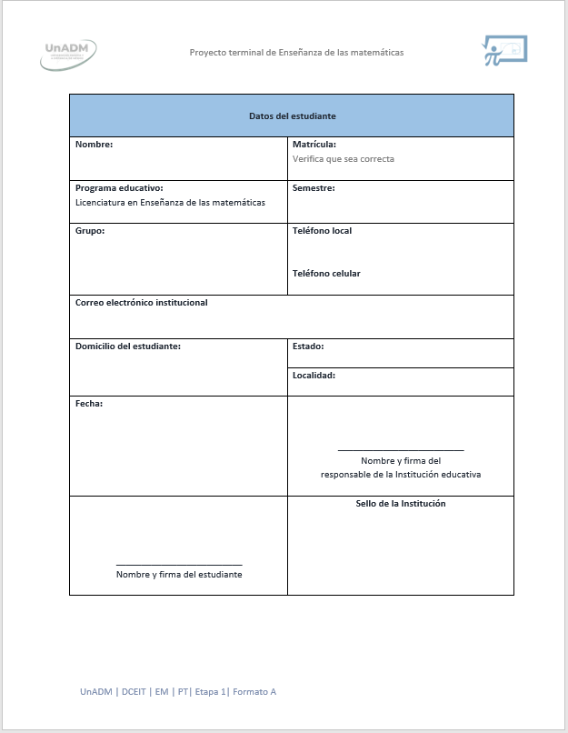
2) Datos del estudiante.
Cuida que tu matrícula este bien escrita, evita tener problemas durante tus trámites de titulación.
¡Recuerda! tu correo institucional es la vía de comunicación principal entre Tú y la UnADM.
Si no puedes entrar a tu correo, es necesario levantar un ticket de inmediato.
En los números de teléfono y celular, incluye LADA.

Slide 14
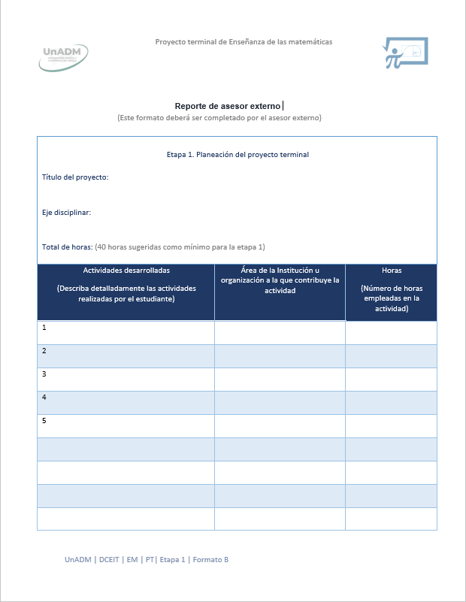
El Formato B, se divide en dos secciones:
a) Datos del asesor externo
Las carreras afines pueden ser ingenierías, física, actuaria, matemáticas aplicadas, enseñanza de las matemáticas, docencia.
b) Datos del estudiante*.
*Los mismos que vienen en el Formato A

Slide 15
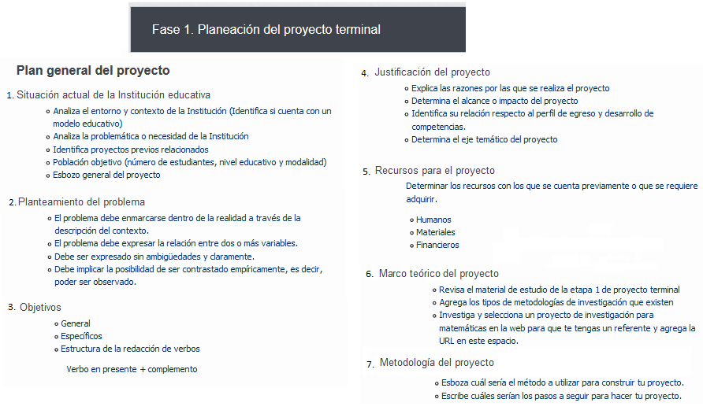
En la redacción de tu Proyecto terminal, sigue los pasos que te indica la Carpeta de las semana 6 y 7.
Al concluir comparte la carpeta con el responsable de la licenciatura: carlos.serrato y tu docente en línea*
*Pide la matrícula del docente en turno

Slide 16
Recuerda llevar una bitácora para saber qué actividades realizaste y las horas que invertiste en cada una.
Reporte del asesor externo y Evaluación del asesor externo
Imprime ambos formatos, llena el Reporte con la información de tu bitácora. Después entrega a tu asesor el Reporte con las actividades para que te dé el Vo. Bo. y el formato de la Evaluación.
Es recomendable que obtengas estos formatos firmados y sellados al menos tres días antes de que termine el módulo.

Slide 17
Fuentes de consulta
UnADM (2019) Guía del estudiante de la etapa 1 de proyecto terminal. División de Ciencias Exactas, Ingeniería y Tecnología. Material didáctico de Enseñanza de las matemáticas [Documento inédito]
UnADM (2019) Etapa 1. Planeación del proyecto terminal [Archivo de video]
https://www.youtube.com/watch?v=GwbvCE-gkHA&feature=youtu.be

Slide 18
Créditos
División de Ciencias Exactas, Ingeniería y Tecnología
Licenciatura en Enseñanza de las matemáticas
Mtra. Santa Elena Tellez Flores
Docente en línea de EM

